Slide 1
การแปลงในสามมิติ

Slide 2
418341: สภาพแวดล้อมการทำงานคอมพิวเตอร์กราฟิกส์ การบรรยายครั้งที่ 6
ประมุข ขันเงิน
pramook@gmail.com
TexPoint fonts used in EMF.
Read the TexPoint manual before you delete this box.: AAAAAAAAAAAAA

Slide 3
ในปริภูมิสามมิติ
พิกัดในสามมิติแทนด้วยลำดับ (x,y,z)
หรือด้วย (x,y,z,w) ถ้าอยู่ในรูป homogeneous coordinate
homogeneous coordinate (x,y,z,w) หมายถึงพิกัด (x/w, y/w, z/w) ในปริภูมิสามมิติ

Slide 4
ในปริภูมิสามมิติ (ต่อ)
พิกัดในสามมิติสามารถเขียนได้อีกแบบหนึ่งในรูป matrix
มีความหมายเหมือนกับ homogeneous coordinate (x,y,z,1)

Slide 5
การแปลงในปริภูมิสามมิติ
การแปลงแอฟไฟน์สามชนิดที่เรียนผ่านมา
การเลื่อนแกนขนาน (translation)
การย่อขยาย (scaling)
การหมุน (rotation)
สามารถแทนได้ด้วย matrix 4 คูณ 4

Slide 6
การเลื่อนแกนขนาน
สัญลักษณ์
ส่งพิกัด (x,y,z) ไปยังพิกัด (x+a, y+b, z+c)
มี matrix เป็น

Slide 7
การย่อขยายขนาด
สัญลักษณ์
ส่งพิกัด (x,y,z) ไปยังพิกัด (ax, by, cz)
นี่เป็นการย่อขยายรอบพิกัด (0,0,0) เนื่องจากพิกัด (0,0,0) ไม่เปลี่ยนแปลง
มี matrix เป็น

Slide 8
การหมุน
เวลาหมุนจะต้องบอกสองอย่าง
แกนที่จะใช้หมุน
มุมที่จะใช้หมุน
เวลาระบุแกนเราจะระบุด้วยเวกเตอร์ (a,b,c)
แกนคือเส้นตรงที่เกิดจากจุดทั้งหมดที่อยู่ในรูป (at, bt, ct) เมื่อ t เป็นจำนวนจริงใดๆ
แกนจะผ่านจุด (0,0,0) เสมอ
เวลาทำการหมุน จุดที่อยู่บนแกนจะไม่เคลื่อนที่
มุมที่จะใช้หมุนส่วนใหญ่จะใช้สัญลักษณ์ θ

Slide 9
การหมุนรอบแกน z
แกน z คือเซตของพิกัดต่างๆ ที่อยู่ในรูป (0, 0, t)
สามารถระบุได้ด้วยเวกเตอร์ (0,0,1)
สัญลักษณ์
ส่งพิกัด ไปยังพิกัด

Slide 10
การหมุนรอบแกน z (ต่อ)
มี matrix เป็น

Slide 11
การหมุนรอบแกน x
แกน x คือเซตของพิกัดต่างๆ ที่อยู่ในรูป (t, 0, 0)
สามารถระบุได้ด้วยเวกเตอร์ (1,0,0)
สัญลักษณ์
ส่งพิกัด ไปยังพิกัด

Slide 12
การหมุนรอบแกน x (ต่อ)
มี matrix เป็น

Slide 13
การหมุนรอบแกน y
แกน z คือเซตของพิกัดต่างๆ ที่อยู่ในรูป (0, t, 0)
สามารถระบุได้ด้วยเวกเตอร์ (0,1,0)
สัญลักษณ์
ส่งพิกัด ไปยังพิกัด

Slide 14
การหมุนรอบแกน y (ต่อ)
มี matrix เป็น

Slide 15
การหมุนรอบแกนใดๆ
สัญลักษณ์
มี matrix เป็น
เมื่อ และ

Slide 16
การแปลง affine
การแปลง affine คือการแปลงที่สามารถเขียนอยู่ในรูป matrix

Slide 17
ระบบพิกัด
ระบบพิกัดเป็นตัวกำหนดว่าพิกัดใดแทนจุดใด
พิกัดและจุด?
พิกัดคือลำดับของเลขสามตัว: (x,y,z)
จุดคือจุดที่เราเห็นด้วยตา
ระบบพิกัดในสามมิติมีส่วนประกอบอยู่สามส่วน
จุดออริจิน o: จุดนี้จะแทนด้วยพิกัด (0,0,0) ในระบบพิกัด
เวกเตอร์สามตัว i, j, และ k สำหรับกำหนดทิศทางแกน x, y, และ z ตามลำดับ

Slide 18
ระบบพิกัด (ต่อ)
พิกัด (x,y,z) ในระบบพิกัดนี้จึงหมายถึงจุด
o + xi + yj + zk
กล่าวคือมันคือจุดที่อยู่ห่างจากจุด o ไปตามแนวเวกเตอร์ i เป็นระยะ x เท่าของความยาวเวกเตอร์ I
ไปตามแนวเวกเตอร์ j เป็นระยะ y เท่าของความยาวเวกเตอร์ j
ไปตามแนวเวกเตอร์ k เป็นระยะ z เท่าของความยาวเวกเตอร์ k

Slide 19
ระบบพิกัด
เขียนได้อีกแบบหนึ่งว่าพิกัด (x,y,z) หมายถึงจุด

Slide 20
ระบบพิกัดกับการแปลง
พิจารณาการแปลง affine

Slide 21
ระบบพิกัดกับการแปลง (ต่อ)
มันส่งพิกัด ไปยังพิกัด

Slide 22
ระบบพิกัดกับการแปลง (ต่อ)
พูดได้อีกอย่างหนึ่งคือ M ส่งจุด
ไปยังจุด

Slide 23
ระบบพิกัดกับการแปลง (ต่อ)
แต่เราอาจมองได้อีกว่า
มีค่าเท่ากับ

Slide 24
ระบบพิกัดกับการแปลง (ต่อ)
ดังนั้นการแปลง M จึงสามารถมองได้ว่าเป็นการเปลี่ยนระบบพิกัด
จากระบบพิกัดที่
มี o เป็นจุดออริจิน
มี i เป็นตัวกำหนดทิศทางแกน x
มี j เป็นตัวกำหนดทิศทางแกน y
มี k เป็นตัวกำหนดทิศทางแกน z
เป็นระบบพิกัดที่
มี o+li+mj+nk เป็นจุดออริจิน
มี ai+bj+ck เป็นตัวกำหนดทิศทางแกน x
มี di+ej+fk เป็นตัวกำหนดทิศทางแกน y
มี ii+jj+kk เป็นตัวกำหนดทิศทางแกน z

Slide 25
ระบบพิกัดกับการแปลง (ต่อ)
หรือกล่าวได้อีกอย่างหนึ่งคือ
จุดออริจินใหม่คือจุดที่มีพิกัด (l,m,n) ในระบบพิกัดเดิม
เวกเตอร์แกน x ใหม่ คือเวกเตอร์ (a,b,c) ในระบบพิกัดเดิม
เวกเตอร์แกน y ใหม่ คือเวกเตอร์ (d,e,f) ในระบบพิกัดเดิม
เวกเตอร์แกน z ใหม่ คือเวกเตอร์ (i,j,k) ในระบบพิกัดเดิม

Slide 26
ระบบพิกัดกับการแปลง (ต่อ)
แกน x ใหม่

Slide 27
ระบบพิกัดกับการแปลง (ต่อ)
แกน y ใหม่

Slide 28
ระบบพิกัดกับการแปลง (ต่อ)
แกน z ใหม่

Slide 29
ระบบพิกัดกับการแปลง (ต่อ)
จุด origin ใหม่

Slide 30
Homogeneous Coordinate กับเวกเตอร์
Homogeneous coodinate สามารถใช้แทนได้ทั้งจุดและเวกเตอร์
ถ้า w ใน (x,y,z,w) เป็น 1 แสดงว่ามันแทนจุด
ถ้ามันไม่ใช่ 1 ให้เอา w ไปหาทุกตัวเพื่อทำให้มันเป็น 1 เสีย
ถ้า w ใน (x,y,z,w) เป็น 0 แสดงว่ามันแทนเวกเตอร์ (ทิศทาง)

Slide 31
จุดกับเวกเตอร์
จุด คือ “ตำแหน่ง”
เวกเตอร์ คือ “ทิศทาง”
คุณเอาเวกเตอร์สองเวกเตอร์มาบวกกันได้

Slide 32
จุดกับเวกเตอร์ (ต่อ)
แต่คุณเอาจุดสองจุดมาบวกกันไม่ได้
แต่เอาจุดมาบวกกันเวกเตอร์ได้ จะได้จุดอีกจุดหนึ่ง

Slide 33
จุดกับเวกเตอร์ (ต่อ)
ในทำนองเดียวกัน คุณสามารถหาผลต่างของจุดได้ ซึ่งจะได้ผลลัพธ์ออกมาเป็นเวกเตอร์
ยกตัวอย่างเช่น

Slide 34
จุดกับเวกเตอร์ (ต่อ)
การแปลง affine มีผลต่อจุดและเวกเตอร์ต่างกัน
แต่

Slide 35
จุดกับเวกเตอร์ (ต่อ)
ให้
M เป็นการแปลง affine
p เป็นจุด
ให้ v เป็นเวกเตอร์
ได้ว่า
Mp เป็นจุด
Mv เป็นเวกเตอร์
ในการแปลงจุดจะมีการเลื่อนแกนขนานติดมาด้วย
แต่ในการแปลงเวกเตอร์ จะไม่มีการเลื่อนแกนขนานติดมาด้วย

Slide 36
Transformations in the graphics pipeline

Slide 37
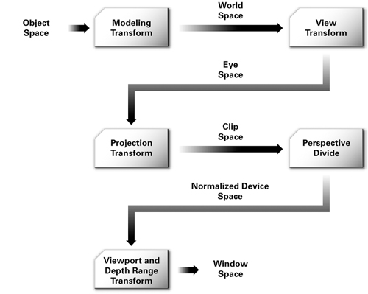
OpenGL Vertex Transformations
ลำดับของ transform ที่ vertex หนึ่งจะต้องผ่านไปก่อนที่มันจะถูกเปลี่ยนเป็น fragment

Slide 38
OpenGL Vertex Transformation (ต่อ)

Slide 39
Modeling Transform
Object space คือระบบพิกัดที่ศิลปินทำการขึ้นโมเดลมาให้
World space คือระบบพิกัดกลางของฉากที่โมเดลหลายๆ โมเดลมาอยู่ร่วมกัน
Modeling transform ทำหน้าที่เปลี่ยน vertex จากที่อยู่ใน object space มาอยู่ใน world space
ในขณะเดียวกันมันอาจจะเปลี่ยนแปลงหน้าตาหรือท่าทางของโมเดลได้ด้วย

Slide 40
Modeling Transform (ต่อ)

Slide 41
View Transform
View transform ใช้ในการเซตมุมกล้อง
Eye space คือระบบพิกัดที่
ตาเราอยู่ที่จุด (0,0,0)
เรามองไปในทิศทางแกน z ทางลบ (ในทิศทางของเวกเตอร์ –k)
ทิศทางแกน y คือ “ด้านบน”
View transform เปลี่ยน vertex ที่อยู่ใน world space มาอยู่ใน eye space

Slide 42
View Transform (ต่อ)

Slide 43
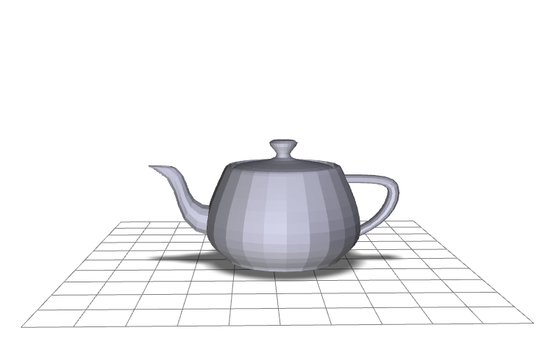
View Transform (ต่อ)
eye point
lookat point
y
y
x
x
z

Slide 44
Modelview Matrix
OpenGL รวมขั้นตอนการทำ modeling transform และ view transform เข้าด้วยกันเป็นขั้นตอนเดียว
แทนการแปลงจาก object space ไปเป็น eye space ด้วย modelview matrix

Slide 45
การจัดการกับ Modelview Matrix
เปลี่ยน mode ของ matrix เป็น modelview matrix ด้วยคำสั่ง glMatrixMode(GL_MODELVIEW)
หลังจากนั้นใช้คำสั่งอื่นๆ
glLoadIdentity
glTranslate[fd]
glScale[fd]
glRotate[fd]
glMultMatrix[fd]

Slide 46
คำสั่งเกี่ยวกับ matrix
glLoadIdentity()
ทำให้ค่าของ matrix ใน mode ปัจจุบันที่ OpenGL จำไว้เป็น identity matrix
glTranslate[fd](a,b,c)
สมมติว่า matrix ใน mode ปัจจุบันคือ M
คำสั่งนี้จะทำให้ matrix ปัจจุบันกลายเป็น MT_{a,b,c}
glScale[fd](a,b,c)
คำสั่งนี้จะทำให้ matrix ปัจจุบันกลายเป็น MS_{a,b,c}

Slide 47
คำสั่งเกี่ยวกับ matrix (ต่อ)
glRotate[fd](a, x, y, z)
a คือ มุมที่จะหมุน หน่วยเป็นองศา (ไม่ใช่เรเดียน!)
x, y, และ z ระบุแกนที่จะหมุน
คำสั่งนี้จะทำให้ matrix ปัจจุบันกลายเป็น MR_{a,x,y,z}

Slide 48
คำสั่งเกี่ยวกับ matrix (ต่อ)
glMultMatrix[fd](m)
m คือ list ของเลข 16 ตัว
สมมติว่าให้ m = [a,b,c,d,e,f,g,h,i,j,k,l,m,n,o,p]
คำสั่งนี้จะทำให้ matrix ปัจจุบันกลายเป็น

Slide 49
LookAt Transform
การเซตมุมกล้องอย่างง่ายแบบหนึ่ง
บอก
eye = ตำแหน่งของตา
at = ตำแหน่งที่ตามอง
up = ทิศทางด้านบน

Slide 50
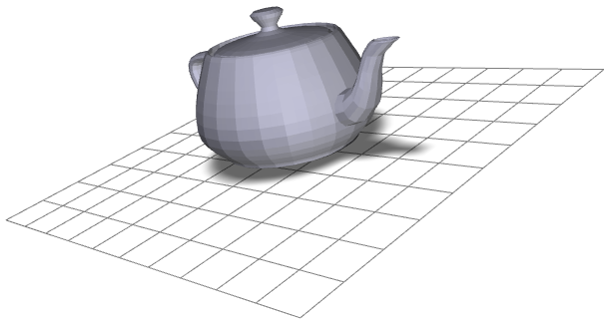
การเปลี่ยนระบบพิกัดของ LookAt Transform
World Space
Eye Space
eye point
y
at point
up
y
x
z
z
x

Slide 51
gluLookAt
gluLookAt(eyeX, eyeY, eyeZ, atX, atY, atZ, upX, upY, upZ)
คูณ matrix ของ mode ปัจจุบันด้วย matrix ที่ transform ระบบพิกัดโดยทำให้
จุด (0,0,0) ในระบบพิกัดใหม่คือจุด eye
ทิศทาง –z ของระบบพิกัดใหม่คือทิศทางจากจุด eye ไปยังจุด at
กล่าวคือแกน z มีทิศทางเดียวกับเวกเตอร์ eye – at
ทิศทางของแกน y จะคล้ายๆ กับทิศทาง up

Slide 52
ตัวอย่าง
ต้องการเซตมุมกล้องให้กล้องอยู่ที่จุด (-5,-5,-5) แล้วมองไปที่จุด (0,0,0) และมีเวกเตอร์ (1,-1,0) เป็นด้านบน
glMatrixMode(GL_MODELVIEW);
glLoadIdentity();
gluLookAt(-5,-5,-5,0,0,0,1,-1,0);
(วาดรูปอะไรอย่างอื่นต่อไป)

Slide 53
Projection Transformation
เปลี่ยน eye space เป็น clip space
พิกัดใน clip space จะใช้เป็นตัวบอกว่าเราจะเห็น vertex ใดหรือไม่เห็น vertex ใด
กระบวนการตัดสินใจ: vertex ที่เห็นจะต้องมี
-1 ≤ x ≤ 1
-1 ≤ y ≤ 1
-1 ≤ z ≤ 1
Projection transform ยังมีผลต่อลักษณะภาพที่เราเห็นอีกด้วย

Slide 54
Projection Transform ใน OpenGL
OpenGL จะจำ matrix ของ projection transform เอาไว้
เวลาต้องการเปลี่ยนแปลง projection matrix ให้เปลี่ยน mode ของ matrix เป็น GL_PROJECTION ด้วยคำสั่ง
glMatrixMode(GL_PROJECTION);
หลังจากนั้นใช้คำสั่งในการเปลี่ยนแปลง matrix อื่นแบบเดิม เช่น glLoadIdentity(), glMultMatrix(…), ฯลฯ
ส่วนมากเราจะสั่ง glLoadIdentity() ทันทีหลังจากสั่ง glMatrixMode(GL_PROJECTION) เสร็จแล้ว เพื่อเคลียร์ค่า projection matrix ก่อนใส่ค่าใหม่

Slide 55
Projection Transformation ที่สำคัญ 2 แบบ
Orthographic Projection
Perspective Projection

Slide 56
Orthographic Projection
ปริมาตรของบริเวณที่เห็นเป็นปริซึม
ไม่มี foreshortening กล่าวคือ ไม่ว่าวัตถุจะอยู่ใกล้ไกลก็เห็นขนาดเท่ากันหมด
หลังจากฉาก เส้นขนานยังเป็นเส้นขนานอยู่
ใช้ในโปรแกรมช่วยเขียนแบบ/CAD เนื่องจากขนาดของวัตถุเป็นเรื่องสำคัญ

Slide 57
Orthographic Projection (ต่อ)
http://www2.arts.ubc.ca/TheatreDesign/crslib/drft_1/orthint.htm

Slide 58
Orthographic Projection (ต่อ)
http://www2.arts.ubc.ca/TheatreDesign/crslib/drft_1/cad/wdstv.htm

Slide 59
การนิยาม Orthographic Projection
นิยามได้โดยการนิยามปริซึมของปริมาตรที่เราต้องการมองเห็น
ปริซึมนี้สามารถนิยามได้ด้วยตัวเลข 3 คู่
left และ right --- ขอบเขตในแนวแกน x
top และ bottom --- ขอบเขตในแนวแกน y
near และ far --- ขอบเขตในแนวแกน -z (เพราะเรามองในแนว -z)
ค่าทั้งหกเป็นพิกัดใน eye space
ปริซึมที่นิยามคือ
{(x,y,z) : left ≤ x ≤ right, top ≤ y ≤ bottom,
near ≤ -z ≤ far}

Slide 60
ปริซึมปริมาตรที่มองเห็น

Slide 61
การนิยาม Orthographic Projection (ต่อ)
Matrix ของ orthographic projection ต้องทำอะไรบ้า
ส่ง x = left ไป x = -1
ส่ง x = right ไป x = 1
ส่ง y = bottom ไป y = -1
ส่ง y = top ไป y = 1
ส่ง z = -far ไป z = 1
ส่ง z = -near ไป z = -1

Slide 62
Matrix ของ Orthographic Projection

Slide 63
คำสั่ง OpenGL เกี่ยวกับ Orthographic Projection
glOrtho(left, right, bottom, top, near, far)
คูณ matrix ปัจจุบันด้วย matrix ของ orthographic projection ในหน้าก่อน
ก่อนใช้ควรเรียก
glMatrixMode(GL_PROJECTION)
glLoadIdentity()
ก่อนเพื่อเปลี่ยน mode และเคลียร์ค่า projection matrix เดิม
glOrtho2D(left, right, bottom, top)
เหมือนกับ glOrtho แต่ให้ค่า near เป็น 0 และ ค่า far เป็น 1

Slide 64
Perspective Projection
ปริมาตรของบริเวณที่เห็นเป็น frustum (ปีระมิดยอดตัด)
มี foreshortening กล่าวคือ อะไรที่อยู่ใกล้จะเห็นใหญ่กว่า
หลังจากฉายแล้ว เส้นขนานอาจจะไม่ขนานกันเหมือนเดิม
ให้ความเป็นสามมิติ เพราะเหมือนกับที่ตาคนทำงาน ทำให้เหมือนเข้าไปอยู่ในฉากจริงๆ
ใช้กับโปรแกรมทางความบันเทิง

Slide 65
Perspective Projection (ต่อ)

Slide 66
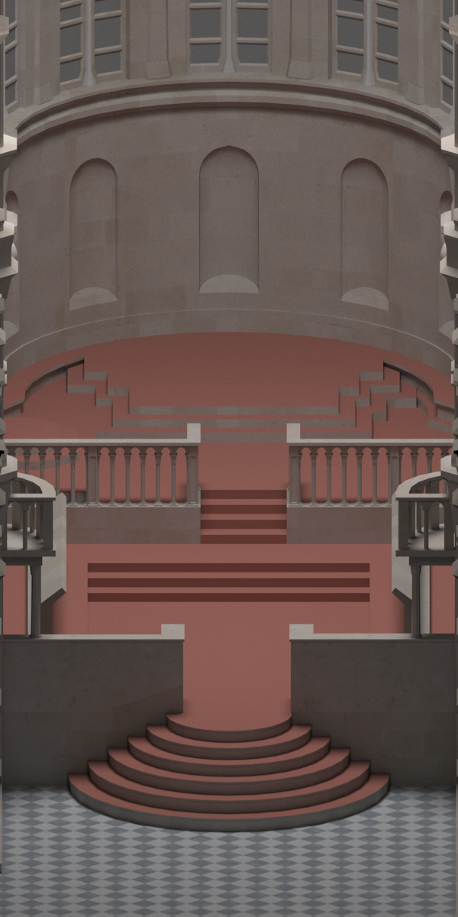
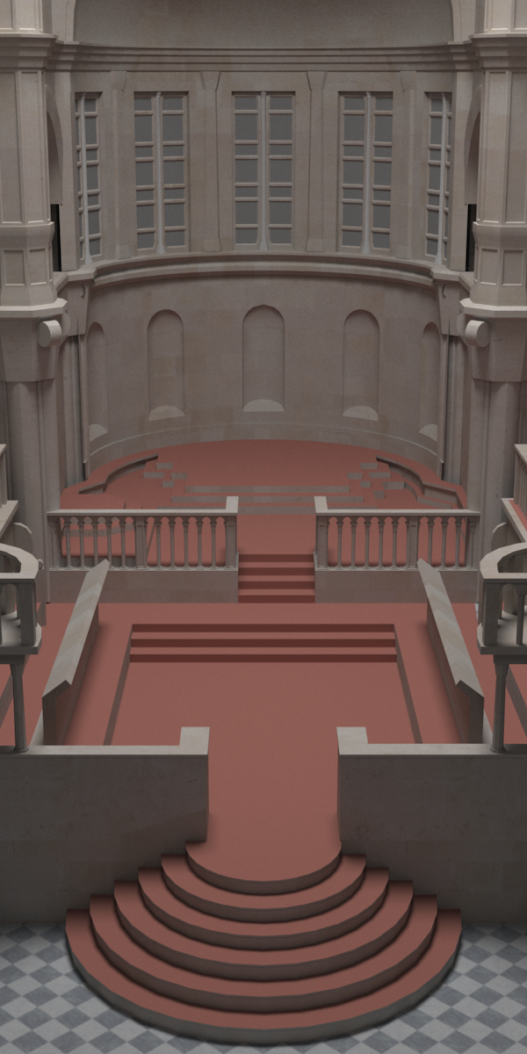
Perspective Projection (cont.)
orthographic
perspective

Slide 67
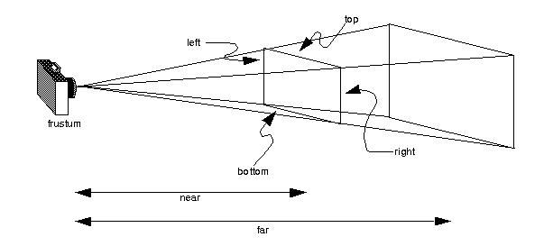
การนิยาม Perspective Projection
นิยามด้วยเลข 6 ตัวเหมือนกับ orthographic projection

Slide 68
การนิยาม Perspective Projection (ต่อ)
ปริมาตรที่มองเห็นคือปีระมิดยอดตัดที่มียอดเป็นสี่เหลี่ยม
{(x,y,z) : left ≤ x ≤ right, bottom ≤ y ≤ top,
z = -near}
ซึ่งยอดของมันถูกฉายต่อไปจนถึง z = -far

Slide 69
การนิยาม Perspective Projection (ต่อ)
ให้จุด (x,y,z) มาใน eye space แล้วมันจะถูกแปลงเป็นอะไรใน clip space?
(x,y,z)
(0,0,0)

Slide 70
การนิยาม Perspective Projection (ต่อ)
หา x ใน clip space
(x,y,z)
(0,0,0)

Slide 71
การนิยาม Perspective Projection (ต่อ)
เริ่มจากการหา x ใน eye space ของจุดปลายสองจุด
(x,y,z)
(0,0,0)

Slide 72
การนิยาม Perspective Projection (ต่อ)
อาศัยความรู้เรื่องสามเหลี่ยมคล้าย ได้ว่า
ดังนั้น
(0,0,0)

Slide 73
การนิยาม Perspective Projection (ต่อ)
ทำนองเดียวกัน ดังนั้น
(0,0,0)

Slide 74
การนิยาม Perspective Projection (ต่อ)
เรารู้ว่า สำหรับค่าคงที่ a และ b บางตัว
(x,y,z)
(0,0,0)

Slide 75
การนิยาม Perspective Projection (ต่อ)
เนื่องจากถ้า x = -zl/n แล้ว x_{clip} = -1
และถ้า x = -zr/n แล้ว x_{clip} = 1
ได้ว่า
เมื่อแก้สมการออกมาจะได้ว่า

Slide 76
การนิยาม Perspective Projection (ต่อ)
กล่าวคือ
ในทำนองเดียวกันเราก็จะได้ว่า

Slide 77
การนิยาม Perspective Projection (ต่อ)
แล้ว z_{clip} ควรจะมีค่าเท่าไหร่?
ค่า z_{clip} จะถูกใช้เป็น “ความลึก” ของ fragment
z_{clip} จะต้องมีคุณสมบัติสองประการ
ถ้า z น้อย z_{clip} ก็ต้องน้อยตามไปด้วย
perspective matrix จะต้องส่งเส้นตรงไปยังเส้นตรง
ตัวอย่าง z_{clip} ที่ใช้ไม่ได้
z_{clip}=z

Slide 78
การนิยาม Perspective Projection (ต่อ)
z_{clip} ที่ OpenGL ใช้มีรูป
เนื่องจาก z_{clip}= -1 ถ้า z = -n
และ z_{clip}= 1 ถ้า z = -f
จะได้ว่า

Slide 79
การนิยาม Perspective Projection (ต่อ)
เมื่อแก้สมการออกมาแล้วจะได้ว่า
กล่าวคือ

Slide 80
การนิยาม Perspective Projection (ต่อ)
กล่าวคือ perspective projection matrix จะต้องส่ง
ไปยัง

Slide 81
Matrix ของ Perspective Projection

Slide 82
คำสั่ง OpenGL เกี่ยวกับ Perspective Projection
glFrustum(left, right, bottom, top, near, far)
คูณ matrix ปัจจุบันด้วย matrix ของ perspective projection ในหน้าก่อน
ก่อนใช้ควรเรียก
glMatrixMode(GL_PROJECTION)
glLoadIdentity()
ก่อนเพื่อเปลี่ยน mode และเคลียร์ค่า projection matrix เดิม

Slide 83
คำสั่ง OpenGL เกี่ยวกับ Perspective Projection (ต่อ)
gluPerspective(fovy, aspect, near, far)
คูณ matrix ปัจจุบันด้วย perspective projection matrix เช่นเดียวกับ glFrustrum
มีผลเหมือนกับสั่ง glFrustum โดยได้
top = near * tan(fovy / 2)
bottom = -top
right = aspect * top
left = -right

Slide 84
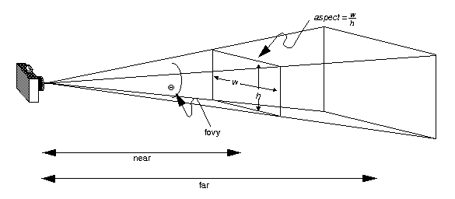
คำสั่ง OpenGL เกี่ยวกับ Perspective Projection (ต่อ)
fovy ย่อมาจาก field of view Y หมายถึงความกว้างของมุมมองตามแนวแกน y (มีหน่วยเป็นองศา)
aspect คือ aspect ratio ของหน้าตัดของปีระมิด
ปีระมิดที่ gluPerspective สร้างมีหน้าตาเป็นดังข้างล่าง

Slide 85
คำสั่ง OpenGL เกี่ยวกับ Perspective Projection (ต่อ)
สังเกตว่าคำสั่ง glFrustum สามารถสร้างปีระมิดที่ไม่สมมาตรรอบแกน z ได้
แต่ปีระมิดที่สร้างด้วย gluPerspective จะเป็นปีระมิดที่สมมาตรรอบแกน z เสมอ

